Slide 1
Desequilibrios de material · Bloque 2: Desequilibrios equilibrados
Lección 5
Alfiles de distinto color: convertir una ventaja mínima
3 partidas y ejemplos · 12 momentos clave
Ajedrez Integral · Oscar Angulo Cubero

Slide 2
Objetivo de la lección
Conocer las técnicas para ganar (y las fortalezas para defender) con alfiles de distinto color y peones en un solo flanco o en ambos.
Idea guía: Crear dos frentes y clavar el alfil rival a la defensa de un peón; el rey activo decide.
Desequilibrios de material · Lección 5 · Ajedrez Integral

Slide 3
Teoría (1/3)
Saber que el complejo de color favorable importa es apenas el primer paso; esta lección se ocupa de la técnica concreta para convertir una ventaja mínima con alfiles de distinto color en un punto entero, y también de los recursos defensivos del bando inferior. El caso típico es una ventaja de un peón, o incluso ninguna ventaja material, sostenida sólo por una mejor actividad del alfil y del rey.
La técnica clásica de conversión combina tres ideas. Primero, crear dos frentes de batalla: un solo grupo de debilidades, por más grave que sea, suele alcanzar para que el defensor lo sostenga con el rey y el alfil concentrados en un solo lugar; dos frentes distantes obligan a elegir qué defender. Segundo, clavar al alfil rival a la defensa de un peón fijo: si el alfil débil queda atado a proteger una sola casilla o un solo peón, pierde toda su movilidad y dinamismo. Tercero, activar el propio rey: en los finales de alfiles de distinto color el rey es, muchas veces, la pieza más fuerte del tablero, porque el alfil rival no puede controlar todas las casillas por donde puede avanzar.
Desequilibrios de material · Lección 5 · Ajedrez Integral

Slide 4
Teoría (2/3)
El bando que defiende con desventaja necesita, en espejo, evitar la creación de un segundo frente (por ejemplo resistiéndose a cambios de peones que abran nuevas líneas), buscar la actividad de su propio alfil antes de quedar puramente pasivo y, si el material está muy desequilibrado, apuntar directamente al final teórico de 'alfil del color equivocado' para la casilla de coronación, uno de los pocos refugios verdaderamente seguros en este tipo de finales.
Un error común del bando fuerte es apurar el avance de peones sin haber preparado antes el segundo frente o sin haber inmovilizado al alfil rival: eso regala oportunidades de tablas que, con más paciencia, no hubieran existido. Un error común del bando débil es defender de manera exclusivamente pasiva cuando la posición todavía permite actividad (por ejemplo un contra-sacrificio de peón que rompa la estructura rival), perdiendo así la única chance real de complicar el resultado.
Desequilibrios de material · Lección 5 · Ajedrez Integral

Slide 5
Teoría (3/3)
Adhiban–Vidit muestra el poder de la actividad incluso estando un peón abajo: el alfil blanco en d3, aunque apenas se movió en cuarenta jugadas, resultó decisivo en casi todos los planes, mientras el alfil negro, limitado por sus propios peones, jamás encontró un objetivo. Naiditsch–Yu Yangyi ilustra la conversión desde otro ángulo: un sacrificio de peón temprano transforma un medio juego equilibrado en una posición de alfiles de distinto color totalmente unilateral, donde el peón de más nunca llega a pesar frente a la presión constante del alfil bueno. Praggnanandhaa–Gopal conecta este tema con las estructuras de peones típicas (en este caso una Najdorf Tipo II): controlar la casilla d5 le da a las blancas una ventaja posicional arrolladora, incluso jugando con alfiles de distinto color.
Desequilibrios de material · Lección 5 · Ajedrez Integral

Slide 6
Reglas para recordar
• Para convertir una ventaja mínima, buscá crear dos frentes de batalla distantes entre sí.
• Clavá al alfil rival a la defensa de un peón fijo para anular su movilidad.
• Activá tu rey: en estos finales suele ser la pieza más fuerte, porque un solo alfil no controla todo el tablero.
• No apures el avance de peones antes de preparar el segundo frente o inmovilizar al alfil rival.
• Si defendés, buscá el final teórico del 'alfil de color equivocado' antes de resignarte a la pasividad.
Desequilibrios de material · Lección 5 · Ajedrez Integral

Slide 7
Baskaran Adhiban – Gujrathi Vidit (Krasnaya Polyana (2) 2021) 1-0
En una apertura inglesa que deriva en complicaciones tempranas, las negras terminan un peón arriba, pero con un alfil de casillas oscuras encerrado en b6 por su propio peón d4. Las blancas, con el alfil de casillas claras en d3, tienen mucho más juego pese a la desventaja material. Adhiban conserva las damas, invade con la torre y luego con el rey, y en el final de alfiles logra crear dos peones pasados en flancos distintos que el alfil negro no puede detener a la vez. La partida ilustra cómo, en alfiles de distinto color, la actividad y la calidad de la pieza pesan más que un peón de menos.
• En finales o medio juegos con alfiles de distinto color, un peón de más no garantiza nada: lo decisivo es qué alfil tiene diagonales libres y objetivos reales.
• Con la pieza más activa conviene mantener las damas en el tablero: multiplican las amenazas prácticas contra un rey expuesto.
• En el final de alfiles opuestos, crear DOS peones pasados en flancos distintos suele ser ganador, porque el alfil rival solo controla un color y no puede frenar ambos a la vez.
Desequilibrios de material · Lección 5 · Ajedrez Integral

Slide 8
Planilla: Baskaran Adhiban – Gujrathi Vidit
1.c4 1…c5 2.Cf3 2…Cf6 3.Cc3 3…Cc6 4.e3 4…e5 5.d4 5…exd4 6.exd4 6…d5 7.Ag5 7…cxd4 8.Cxd5 8…Ae6 9.Db3 9…Axd5 10.cxd5 10…Ab4+ 11.Rd1 11…Dxd5 12.Ac4 12…Dd7 13.Ab5 13…Dd6 14.a3 14…Aa5 15.Axf6 15…gxf6 16.Da4 16…Ab6 17.Tc1 17…Tc8 18.Rc2 18…O-O 19.Rb1 19…Ce5 20.Cxe5 20…fxe5 21.Ad3 21…Txc1+ 22.Txc1 22…f5?! 23.f3 23…Rh8 24.Db5 24…De7 25.Dd5 25…Td8 26.Db3 26…e4 27.fxe4 27…fxe4 28.Te1! 28…e3 29.Tf1 29…Rg7 30.Dd1 30…e2?! 31.Axe2 31…Tf8 32.Th1! 32…Rh8 33.Ad3 33…Aa5 34.Da4 34…Ab6 35.Tc1 35…De3 36.Td1 36…De6 37.Db4!? 37…Te8 38.Tf1 38…De7 39.Db5 39…Ac5 40.Db3! 40…Tf8 41.Txf8+ 41…Dxf8 42.Dxb7 42…De7 43.Dc8+ 43…Rg7 44.Df5 44…Rh8 45.g4 45…Ad6 46.g5! 46…Axh2 47.Dc8+ 47…Rg7 48.Dh3 48…Ae5 49.Dxh7+ 49…Rf8 50.Df5+ 50…Re8 51.g6 51…Rd8 52.De4 52…Rc7 53.Dd5 53…Ag7 54.Ae4 54…Dd7 55.Dxd7+ 55…Rxd7 56.b4 56…Re6 57.Rc2 57…Ah6 58.Rb3 58…Ac1 59.Ad3 59…Rf6 60.a4 60…Rg7 61.Rc4 61…Ad2 62.Rb5 62…Ae1 63.Ra6 63…Axb4 64.Rxa7 64…Aa5 65.Ra6 65…Ac7 66.Rb5 1-0
Desequilibrios de material · Lección 5 · Ajedrez Integral

Slide 9
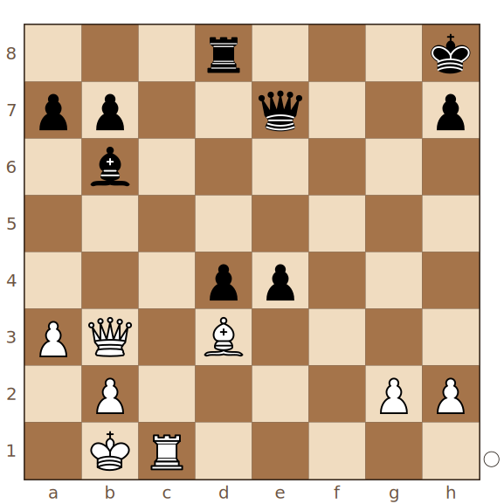
Baskaran Adhiban – Gujrathi Vidit · momento clave 1/4
El peón negro acaba de llegar a e4 tras el cambio de peones en f3/f4. ¿Qué jugada mantiene fijo el peón d4 y frena el avance negro sin mover el alfil de d3?
Juegan blancas
Pista: Piensa en qué pieza puede encargarse de frenar el peón sin quitarle su función al alfil.
Solución: 28.Te1!
28.Te1! es correcta porque el alfil de d3 debe permanecer donde está, fijando el peón d4 negro, mientras la torre asume la tarea de controlar el avance del peón e. Mover el alfil en su lugar cedería la iniciativa a las negras.
Desequilibrios de material · Lección 5 · Ajedrez Integral

Slide 10
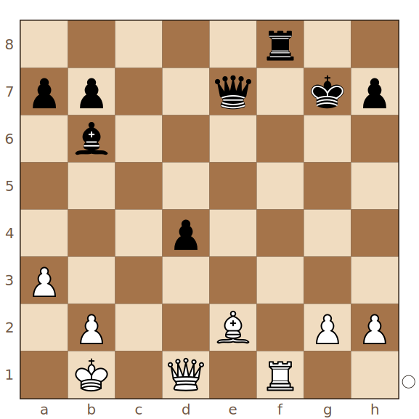
Baskaran Adhiban – Gujrathi Vidit · momento clave 2/4
Las negras amenazan cambiar torres para aliviar su posición. ¿Qué jugada, aunque parezca pasiva, mantiene todas las torres en el tablero y conserva las mejores chances de ataque para las blancas?
Juegan blancas
Pista: A veces la jugada correcta retira temporalmente una pieza a una casilla poco activa, con la idea de reactivarla después.
Solución: 32.Th1!
32.Th1! evita el cambio de torres sin importar que quede momentáneamente pasiva: solo las blancas tienen posibilidades reales de ataque, así que conservar material atacante en el tablero es más importante que la actividad inmediata de la torre.
Desequilibrios de material · Lección 5 · Ajedrez Integral

Slide 11
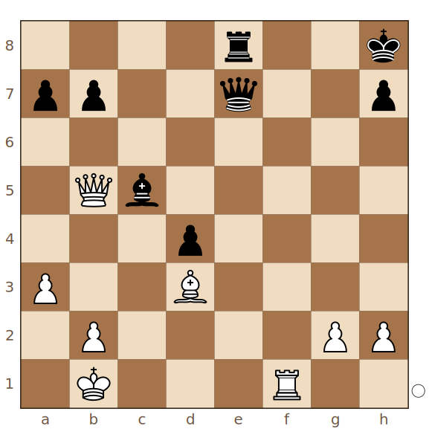
Baskaran Adhiban – Gujrathi Vidit · momento clave 3/4
Con la dama negra atacando el alfil de d3, ¿cómo preparan las blancas una invasión decisiva por la séptima fila sin perder tiempo?
Juegan blancas
Pista: Busca una jugada de dama que defienda el alfil y a la vez abra la puerta para que la torre entre en la posición negra.
Solución: 40.Db3!
40.Db3! defiende el alfil y prepara Tf7, invadiendo la séptima fila con tempo. Es el tipo de jugada multipropósito que conviene buscar cuando se tiene la iniciativa con la pareja dama+torre contra un rey expuesto.
Desequilibrios de material · Lección 5 · Ajedrez Integral

Slide 12
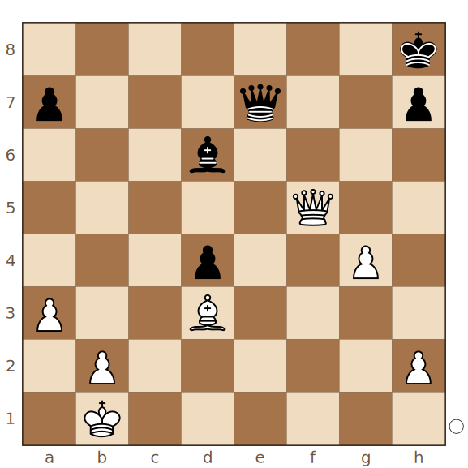
Baskaran Adhiban – Gujrathi Vidit · momento clave 4/4
El rey negro está atrapado en el flanco de rey. ¿Qué avance de peón prepara la apertura decisiva de líneas junto al rey enemigo, ofreciendo indirectamente el peón h2?
Juegan blancas
Pista: Piensa en un avance de peón que prepare h2-h4 la próxima jugada, sin que el rival pueda aprovecharlo del todo.
Solución: 46.g5!
46.g5! prepara h2-h4 y, aunque parece regalar el peón h, en realidad busca cambiarlo por el peón h7 rival para simplificar hacia un final de alfiles opuestos donde el peón pasado g decide la partida.
Desequilibrios de material · Lección 5 · Ajedrez Integral

Slide 13
Qué nos deja esta partida
• En posiciones con alfiles de distinto color, evaluá primero la calidad y el alcance de cada alfil antes que el material: un alfil encerrado por peones propios vale muy poco.
• Con la pieza activa a favor, conviene mantener las damas en el tablero y buscar jugadas de doble propósito que defiendan y amenacen al mismo tiempo.
• En el final de alfiles opuestos, el plan ganador casi siempre pasa por crear peones pasados en flancos distintos: un solo alfil no puede detener amenazas de colores de casilla diferentes.
Desequilibrios de material · Lección 5 · Ajedrez Integral

Slide 14
Arkadij Naiditsch – Yu Yangyi (Danzhou 2014) 1-0
En una española cerrada, Naiditsch entrega un peón con 18.b4! para transformar un medio juego equilibrado en una posición de alfiles de distinto color totalmente favorable. A cambio del peón, su alfil de casillas claras se instala en d5, mirando hacia f7 y hacia el flanco de rey negro, mientras el alfil negro en e7 apenas participa del juego. El peón de más resulta un lastre: Black nunca logra activarlo, y White usa la presión constante sobre a6-b7-d6 y f7 para invadir la séptima fila, sacrificar la calidad en e6 y rematar con un ataque de mate directo. La partida muestra que, con alfiles opuestos, la actividad de la pieza vale mucho más que un peón.
• Un sacrificio de peón puede estar justificado aunque el motor lo valore como igualado, si transforma la posición en una estructura de alfiles opuestos donde el propio alfil es claramente superior.
• En posiciones con alfil de distinto color y damas en el tablero, el peón de más del rival casi nunca compensa: lo que importa es qué rey está más expuesto y qué alfil tiene objetivos reales.
• Frente a un alfil dominante, entregar la calidad (torre por alfil o torre por pieza menor) puede ser la forma más rápida de abrir el camino final hacia el rey enemigo.
Desequilibrios de material · Lección 5 · Ajedrez Integral

Slide 15
Planilla: Arkadij Naiditsch – Yu Yangyi
1.e4 1…c5 2.Cf3 2…Cc6 3.Ab5 3…Cf6 4.Cc3 4…Dc7 5.O-O 5…Cd4 6.Te1 6…a6 7.Af1 7…e5 8.h3 8…d6 9.a4 9…Cxf3+ 10.Dxf3 10…Ae6 11.b3 11…Ae7 12.Ac4 12…O-O 13.a5 13…Tac8 14.d3 14…Dd8 15.Ad2 15…Cd7 16.Teb1 16…Cb8 17.Cd5 17…Cc6 18.b4! 18…cxb4 19.Axb4 19…Axd5 20.Axd5 20…Cd4 21.Dg4 21…Cxc2 22.Ta2 22…b5 23.axb6 23…Dxb6 24.Tab2 24…Cxb4 25.Txb4 25…Dd8 26.Tb7 26…Tc7 27.g3 27…a5 28.Txc7 28…Dxc7 29.Tb7 29…Dd8 30.h4! 30…Rh8 31.Df3 31…a4 32.De3 32…Af6 33.Da7 33…Te8 34.Td7! 34…Db8 35.Dxa4 35…Te7 36.Txd6! 36…h5 37.Tc6 37…Db1+ 38.Rg2 38…Dxd3 39.Da8+ 39…Rh7 40.Dc8! 40…Te6 41.Txe6! 41…fxe6 42.Dxe6 42…Rh6 43.Df5 43…De2 44.Dc8 44…g6 45.Dc6 45…Axh4!? 46.Af7 46…Dg4 47.Ae6 47…Dg5 48.Dc8 1-0
Desequilibrios de material · Lección 5 · Ajedrez Integral

Slide 16
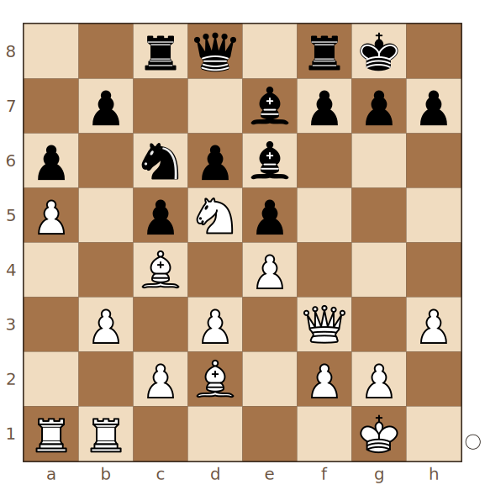
Arkadij Naiditsch – Yu Yangyi · momento clave 1/4
Las negras acaban de jugar 17...Cc6, amenazando simplificar el medio juego con un cambio de piezas menores. ¿Qué jugada, aunque entrega un peón, abre la columna b y garantiza una ventaja posicional duradera con el alfil de casillas claras?
Juegan blancas
Pista: Piensa en un avance de peón en el flanco de dama que ataque directamente la cadena de peones negra y abra una columna.
Solución: 18.b4!
18.b4! sacrifica un peón para abrir la columna b contra b7 y asegurar una ventaja posicional basada en la superioridad del alfil de casillas claras. Una continuación más tranquila habría diluido casi toda la ventaja blanca.
Desequilibrios de material · Lección 5 · Ajedrez Integral

Slide 17
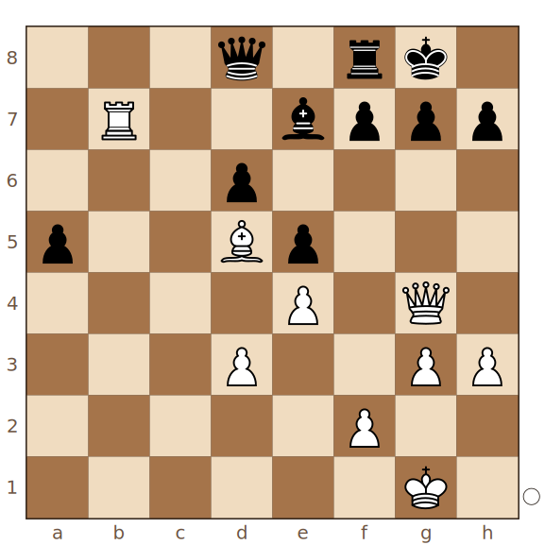
Arkadij Naiditsch – Yu Yangyi · momento clave 2/4
Las negras amenazan reactivar su alfil pasivo con la maniobra ...Ag5-d2-b4. ¿Qué avance de peón, ganando también espacio, impide por completo esa reagrupación?
Juegan blancas
Pista: Se trata de un avance de peón en el flanco de rey que quita de un plumazo una casilla clave a la maniobra del alfil negro.
Solución: 30.h4!
30.h4! impide la maniobra ...Ag5-d2-b4 y de paso gana espacio en el flanco de rey. Es un ejemplo de jugada profiláctica que vale más que ganar material de inmediato.
Desequilibrios de material · Lección 5 · Ajedrez Integral

Slide 18
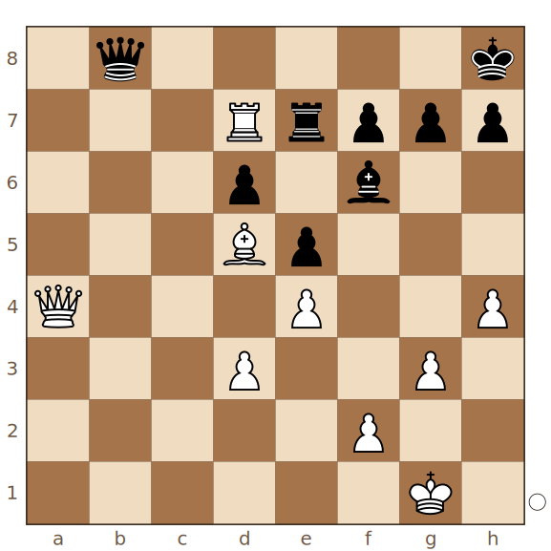
Arkadij Naiditsch – Yu Yangyi · momento clave 3/4
Con la torre blanca ya en d7, ¿qué captura en el centro abre aún más líneas contra el rey negro y gana un segundo peón, apoyándose en la fuerza del alfil dominante?
Juegan blancas
Pista: Hay un peón central negro que, al caer, deja al rey todavía más expuesto.
Solución: 36.Txd6!
36.Txd6! captura un segundo peón y abre nuevas líneas de ataque, confiando en que la superioridad del alfil blanco compensará de sobra cualquier material que haya que devolver más adelante.
Desequilibrios de material · Lección 5 · Ajedrez Integral

Slide 19
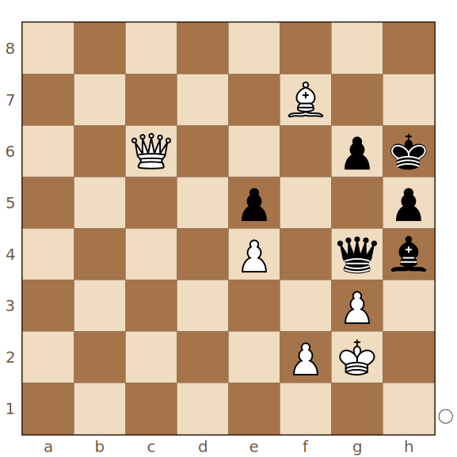
Arkadij Naiditsch – Yu Yangyi · momento clave 4/4
Con la dama blanca ya en el tablero de ataque, ¿qué jugada de alfil completa la red de mate alrededor del rey negro?
Juegan blancas
Pista: El alfil necesita controlar una diagonal que pase cerca del rey enemigo para colaborar directamente con la dama.
Solución: 47.Ae6
47.Ae6 refuerza la red de mate al controlar casillas clave junto al rey negro, dejando a las negras sin defensa satisfactoria frente a las amenazas combinadas de dama y alfil.
Desequilibrios de material · Lección 5 · Ajedrez Integral

Slide 20
Qué nos deja esta partida
• Un sacrificio de peón puede ser correcto incluso en posiciones 'equilibradas' según el motor, si conduce a una estructura de alfiles opuestos claramente favorable.
• Contra un alfil rival pasivo, jugá para impedir que encuentre una diagonal útil (aquí, con h2-h4) antes de lanzarte a ganar material.
• Cuando el propio alfil domina el ataque, entregar la calidad para eliminar la última pieza defensiva del rival suele ser más fuerte que capturar peones sueltos.
Desequilibrios de material · Lección 5 · Ajedrez Integral

Slide 21
Rameshbabu Praggnanandhaa – Geetha Narayanan Gopal (Gibraltar 2018) 1-0
Praggnanandhaa llega a una estructura característica de la siciliana Najdorf con el peón en f5 en vez de f3, donde el plan blanco pasa por cambiar el caballo y el alfil de casillas claras negros para quedarse con una pieza dominante en d5. Tras 18...Ac6? las negras aceleran ese proceso, y 20.Axf6! obliga a que sea justamente el alfil, y no el caballo, quien recapture en f6, dejando a las negras con el peor de los dos alfiles posibles para esta estructura. Desde ahí, Praggnanandhaa maniobra con paciencia, gana espacio en el flanco de rey con h4 y g4-g5-g6, y remata con un sacrificio de torre en g7 que abre el camino hacia el rey negro.
• En estructuras Najdorf con peón en f5 (tipo II), el plan típico del bando blanco es cambiar el caballo y el alfil de casillas claras negros para asegurarse una pieza dominante en d5.
• No toda captura es igual: forzar que el rival recapture con la pieza 'incorrecta' (aquí, el alfil en vez del caballo) puede ser la clave para dejarlo con una pieza estructuralmente mala.
• Con el alfil dominante instalado y sin contrajuego rival, conviene avanzar los peones del flanco de rey (h4, g4, g5, g6) para abrir líneas directamente contra el rey enemigo.
Desequilibrios de material · Lección 5 · Ajedrez Integral

Slide 22
Planilla: Rameshbabu Praggnanandhaa – Geetha Narayanan Gopal
1.e4 1…c5 2.Cf3 2…d6 3.d4 3…cxd4 4.Cxd4 4…Cf6 5.Cc3 5…a6 6.a3 6…Cc6 7.Ac4 7…e6 8.Aa2 8…Ae7 9.O-O 9…O-O 10.Ae3 10…Dc7 11.f4 11…Cxd4 12.Axd4 12…e5 13.Ae3 13…b5 14.f5 14…Ab7 15.Dd3 15…h6 16.h3 16…Tac8 17.Af2 17…a5! 18.Ab3 18…Ac6? 19.Ah4 19…Tfd8? 20.Axf6! 20…Axf6 21.Rh1! 21…Tb8? 22.Cd5 22…Axd5 23.Axd5 23…Db6 24.c3 24…Tdc8 25.Tfd1 25…Tc5 26.Ab3 26…Td8 27.g3 27…Tc7 28.Rg2 28…Dc5 29.h4 29…Db6 30.Td2 30…Db7 31.Rh3 31…Tdc8 32.Tad1 32…Tc5 33.Df3 33…Ae7 34.Tf1 34…Dd7 35.Rg2 35…Db7 36.Ad5 36…Dd7 37.Ab3 37…Dc7 38.Dh5 38…Af6 39.Tfd1 39…Tc6 40.Rh3 40…b4 41.cxb4 41…axb4 42.a4 42…Tf8 43.g4 43…Db6 44.Te2 44…d5 45.Axd5 45…Td6 46.g5 46…Ad8 47.g6 47…Rh8 48.gxf7 48…Af6 49.Rh2 49…Dd8 50.Tg2 50…Axh4 51.Tdg1 51…Af6 52.Tg6 52…Ah4 53.Txg7 1-0
Desequilibrios de material · Lección 5 · Ajedrez Integral

Slide 23
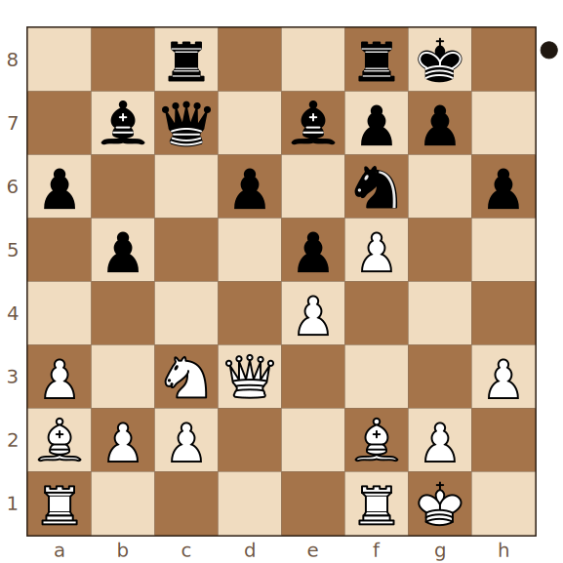
Rameshbabu Praggnanandhaa – Geetha Narayanan Gopal · momento clave 1/4
Las blancas acaban de retirar su alfil a f2. ¿Qué avance de peón toma la iniciativa en el flanco de dama antes de que las blancas completen su plan en el centro?
Juegan negras
Pista: Pensá en ganar espacio en el flanco de dama con un avance de peón que amenace seguir avanzando.
Solución: 17…a5!
17...a5! es la jugada más ambiciosa: gana espacio e iniciativa en el flanco de dama antes de que las blancas completen su reagrupación en el centro y en el flanco de rey.
Desequilibrios de material · Lección 5 · Ajedrez Integral

Slide 24
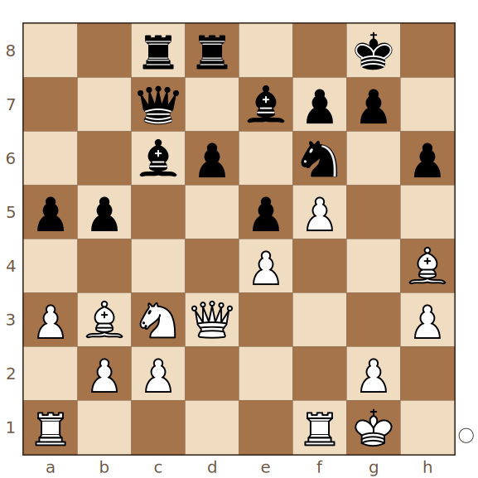
Rameshbabu Praggnanandhaa – Geetha Narayanan Gopal · momento clave 2/4
El caballo negro acaba de retroceder a d7. ¿Qué captura en f6 fuerza a que sea el alfil, y no el caballo, quien recapture, dejando a las negras con la peor pieza menor para esta estructura?
Juegan blancas
Pista: Pensá en cuál de las dos piezas negras (caballo o alfil) preferís que desaparezca del tablero, y qué captura fuerza justamente eso.
Solución: 20.Axf6!
20.Axf6! obliga a que el alfil recapture en f6, dejando a las negras con la peor de las dos piezas menores posibles. A partir de aquí las blancas tienen una ventaja garantizada para el resto de la partida.
Desequilibrios de material · Lección 5 · Ajedrez Integral

Slide 25
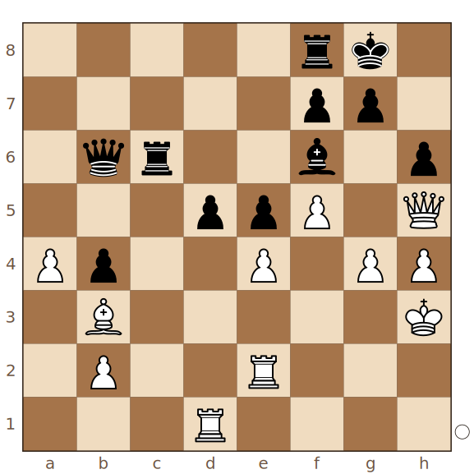
Rameshbabu Praggnanandhaa – Geetha Narayanan Gopal · momento clave 3/4
Las negras acaban de jugar ...d6-d5 buscando liberar su posición. ¿Con qué captura ganan las blancas un segundo peón central sin ceder nada de su dominio posicional?
Juegan blancas
Pista: El alfil de casillas claras puede encargarse directamente de esa captura en el centro.
Solución: 45.Axd5
45.Axd5 gana un segundo peón y refuerza el control sobre las casillas claras, dejando al alfil negro sin ningún papel activo en la posición.
Desequilibrios de material · Lección 5 · Ajedrez Integral

Slide 26
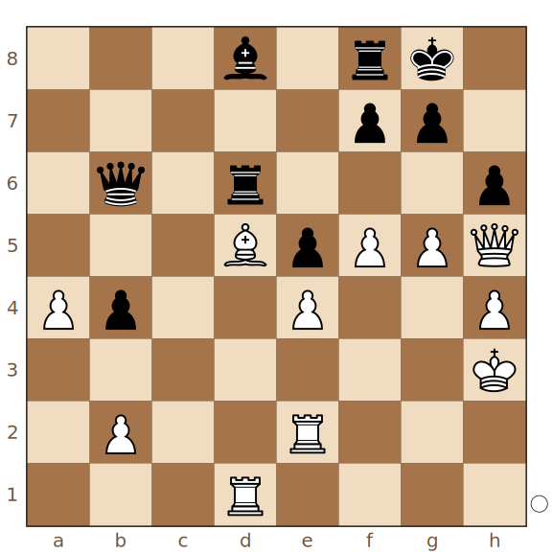
Rameshbabu Praggnanandhaa – Geetha Narayanan Gopal · momento clave 4/4
Con el rey negro ya debilitado en el flanco de rey, ¿qué avance de peón abre por la fuerza las líneas hacia el rey enemigo?
Juegan blancas
Pista: Se trata de continuar el avance de peones del flanco de rey un paso más, directamente hacia la posición del rey rival.
Solución: 47.g6
47.g6! es la ruptura decisiva que abre la posición del rey negro, apoyándose en que el alfil dominante ya controla el tablero y no hay defensa negra suficiente.
Desequilibrios de material · Lección 5 · Ajedrez Integral

Slide 27
Qué nos deja esta partida
• En estructuras con peón en f5 (Najdorf tipo II), buscá cambiar las piezas negras que disputan d5 para quedarte con una pieza dominante en esa casilla.
• No es lo mismo ganar una pieza que elegir con qué pieza recaptura el rival: forzar la recaptura 'incorrecta' puede ser más valioso que el material.
• Con una pieza claramente dominante y sin contrajuego rival, avanzá los peones hacia el rey enemigo en vez de conformarte con la ventaja posicional adquirida.
Desequilibrios de material · Lección 5 · Ajedrez Integral

Slide 28
Para practicar
Tomá la posición inicial de Adhiban–Vidit y jugala contra el motor con el bando de las negras (el peón de menos), buscando maximizar la actividad del alfil antes de que las blancas fijen un segundo frente. Después estudiá en Praggnanandhaa–Gopal cómo el control de una sola casilla central (d5) termina decidiendo una partida con alfiles de distinto color.
En la página del curso podés recorrer cada partida con los comentarios, adivinar las jugadas clave en el tablero y continuar cualquier posición contra el motor (Stockfish). La hoja de ejercicios en PDF reúne los momentos clave de esta lección para resolver sin tablero.
• Primero recorré la partida completa leyendo los comentarios.
• Después hacé el modo "adivinar las jugadas clave" hasta acertar todas.
• Por último respondé el cuestionario y anotá con tus palabras las reglas de la lección.
Desequilibrios de material · Lección 5 · Ajedrez Integral

